Slide 1
量子コンピュータ
株式会社三井物産戦略研究所
技術トレンド基礎調査センター・阿部
Copyright © Mitsui & Co. Global Strategic Studies Institute 2018 All Rights Reserved.

Slide 2

お伝えしたい事
世界最初の商用量子コンピュータは、量子アニーリング（アナログ型）は組合せ最適化問題に限定。小型化は現状では無理。
大規模な計算は、現在の量子コンピュータでは無理。
既存のHPC※と量子コンピュータを組合わせたハイブリッド型。
※High-Performance Computing
データセンターの課題は、電力消費。日本の発電総量の1％をデータセンターだけで消費。ビットコインのマイニングも電力消費を増加。
脳神経を模倣した「ニューロチップ」を用いたコンピュータが開発途上にある。人間の脳と同様に最小の電力消費。注目！
データセンターのある場所は、本来的には秘匿されている筈・・・
1

Slide 3
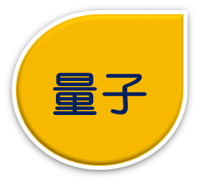
量子とは？
粒子と波の性質をあわせ持った、とても小さな物質やエネルギーの単位のこと。
量子には、原子や原子を形成する電子・中性子・陽子などが代表選手。
また、光子やニュートリノやクォーク、ミュオンなども量子に含まれます。
量子は、原子などナノサイズ（1メートルの10億分の1）、あるいはそれよりも小さな世界。このような微小な世界は、物理法則（ニュートン力学や電磁気学）ではなく、
「量子力学」従う。
2

Slide 4
デジタル・ビットと量子ビットの違い
「0」と「1」の状態が同時に存在する
量子もつれ現象
デジタル・データは「0」か「1」の何れかの状態しか存在しえない
0
1
0
1
or
Digital bit
Quantum bit
3
Copyright © Mitsui & Co. Global Strategic Studies Institute 2018 All Rights Reserved.

Slide 5
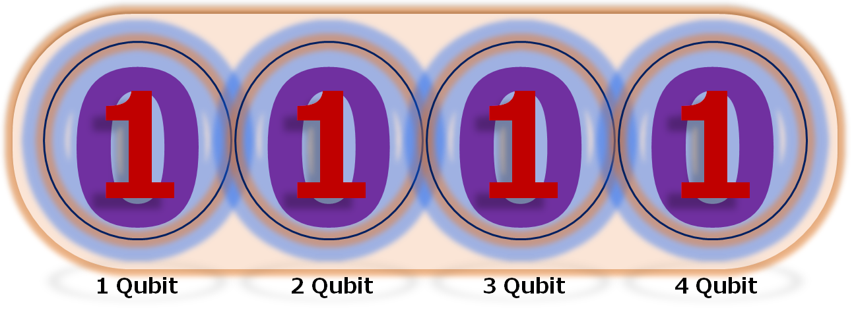
★摩訶不思議な性質を利用する
1Qubit
2Qubit
3Qubit
4Qubit
1Qubit
2Qubit
3Qubit
4Qubit
①
0
0
0
0
⑨
1
0
0
0
4Qubitは16の状態を同時に保持する。
②
0
0
0
1
⑩
1
0
0
1
③
0
0
1
0
1
0
1
0
⑪
④
0
0
1
1
⑫
1
0
1
1
⑤
0
1
0
0
⑬
1
1
0
0
⑥
0
1
0
1
⑭
1
1
0
1
⑦
0
1
1
0
⑮
1
1
1
0
⑧
0
1
1
1
⑯
1
1
1
1
４
Copyright © Mitsui & Co. Global Strategic Studies Institute 2018 All Rights Reserved.

Slide 6
量子コンピュータの種類と概要
2011年、D-Wave System社が、商用化。
量子コンピュータ
開発中だが、商用化の目途はたっていない。
20年先？
誤解を恐れずに言うと 「アナログ方式」
誤解を恐れずに言うと 「デジタル方式」
量子イジングマシン
量子ゲート型
量子効果を持つ「磁石の性質」を 利用して、ある種の物理現象をマッピングしてシミュレーション（実験）を 行う。
デジタルコンピュータと同じようにQubitを利用した論理回路で計算する。
国立情報学研究所、NTT
D-Wave
レーザーネットワーク方式
量子アニーリング
レーザーを使って量子イジングマシンを構成し、シミュレーションする。
5
Copyright © Mitsui & Co. Global Strategic Studies Institute 2018 All Rights Reserved.

Slide 7
量子コンピュータ
~アニーリング型とゲート型~
 | 量子アニーリング | 量子ゲート
目的 | 組合せ最適化問題 （現状では汎用性無し：限定目的利用） | デジタル・コンピュータと同様に万能計算機 （研究開発途上にある）
強み | ・外部環境の変化に強い（耐ノイズ性） （電磁波、地磁気など） ・組合せ最適化問題を高速処理できると、様々な社会問題解決につながる ・低消費電力 | ・量子ゲートが実現すると、劇的に処理速度が向上することが理論的に確認されているアルゴリズムが存在 ①素因数分解（ショアのアルゴリズム） ②量子化学シミュレーション ③機械学習
弱み | ・特定の問題については、劇的な高速化が実現してるが、汎用性に欠ける ・社会的に意味のあるアルゴリズムが少ない | ・ノイズに極めて弱く、量子もつれ状態の維持が極めて困難（開発が遅れている大きな理由の一つ） ・耐ノイズ性を確保するには、例えば公開鍵暗号を解読する場合、1億量子ビットから10億量子ビットの実装が必要
現在 | ・2011年商用化（販売）されている ・D-Wave Systemsが2000量子ビット実装 | ・研究開発の段階で商用化は20年以上先か？ ・50～60量子ビット程度
将来 | 既存のデジタル・コンピュータとの組合せでの利活用が今後拡大 | ノイズ問題と実装規模の拡大が困難と言う点から、商用利用が可能となるのは20年以上先との予測
5
Copyright © Mitsui & Co. Global Strategic Studies Institute 2018 All Rights Reserved.

Slide 8
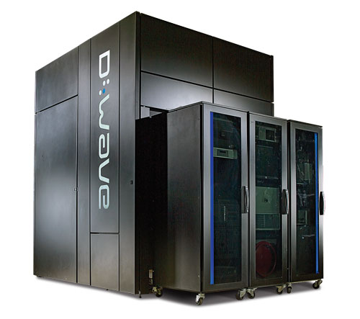
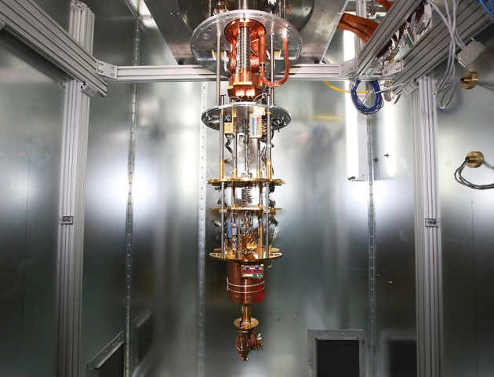
D-Wave社の2,000 Qubitマシン
15億円
中味はスカスカ・・・
電磁波や地磁気など外部環境からチップを守っている。
https://www.nature.com/news/d-wave-upgrade-how-scientists-are-using-the-world-s-most-controversial-quantum-computer-1.21353
6

Slide 9
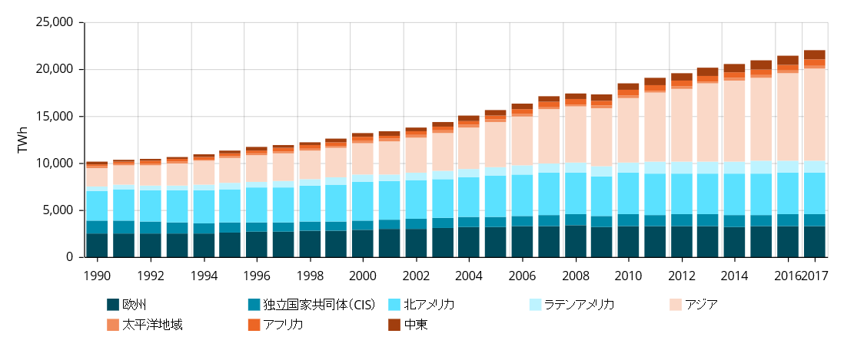
世界の電力消費
米エネルギー情報局（EIA）「International Energy Outlook」
全世界の電力消費量は2040年には36兆4500億kWhに拡大すると予測。
日本におけるデータセンターは全国で使用する電力の約1％を消費。全世界では、2018年にはすべての電力の3％をデータセンターが消費するという予測もあると言う・・・
7
Copyright © Mitsui & Co. Global Strategic Studies Institute 2018 All Rights Reserved.
（出典）https://yearbook.enerdata.jp/electricity/electricity-domestic-consumption-data.html

Slide 10

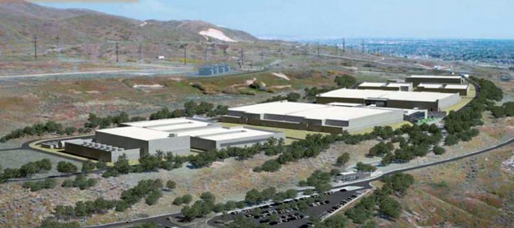
※MBKのファイルサーバーの容量は90テラバイトです~
世界最大のデータセンターは？
このデータセンターは、ソルトレイクシティの南37kmのブラフデール市にある。広さは約9万3000平方メートル。
ミッションクリティカルな装置を収容する部分は、約9300平方メートルで、電力消費は65MW。
非常用ディーゼル発電機60基が設置され、1基当たり3,000kw発電能力がある。
50億テラバイト
ブロックチェーンみたいな分散技術を使うと
こんなのはいらなくなる！
世界最大のデータセンターは、NSAのユタデータセンターで記憶容量は5ゼタバイト！?
因みに2020年には、年間40ゼタバイトのデータが新たに生成される・・・400億テラバイト
（出典）https://nsa.gov1.info/utah-data-center/index.html
1Zetabyte＝1,000,000,000,000,000,000,000 = 10²¹
8

Slide 11
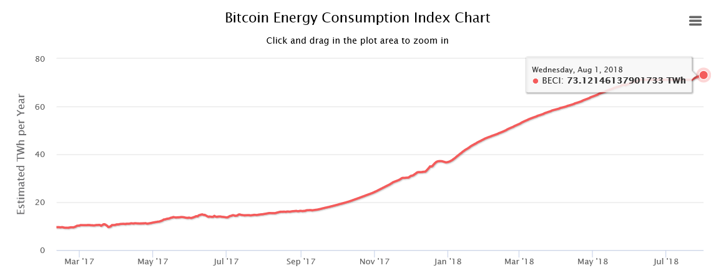
Bitcoinのマイニングの電力消費
この資料を起案していた8月1日14時過ぎで73テラワット
https://digiconomist.net/bitcoin-energy-consumption
9
Copyright © Mitsui & Co. Global Strategic Studies Institute 2018 All Rights Reserved.

Slide 12
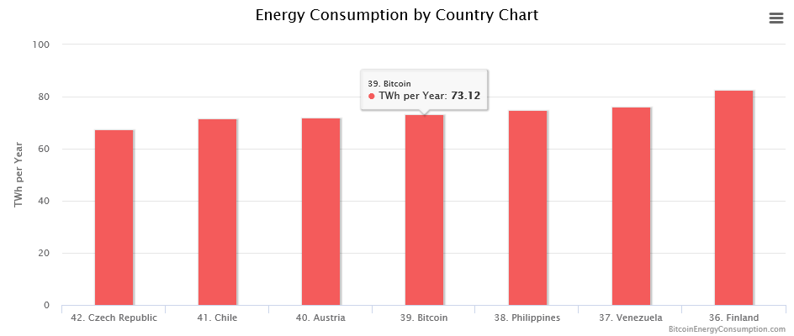
Bitcoinのマイニングの電力消費が・・・
オーストリア
フィリピン
ビットコイン
https://digiconomist.net/bitcoin-energy-consumption
10
Copyright © Mitsui & Co. Global Strategic Studies Institute 2018 All Rights Reserved.

Slide 13

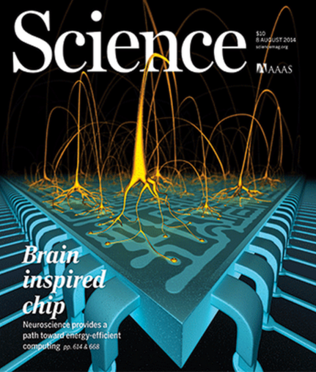
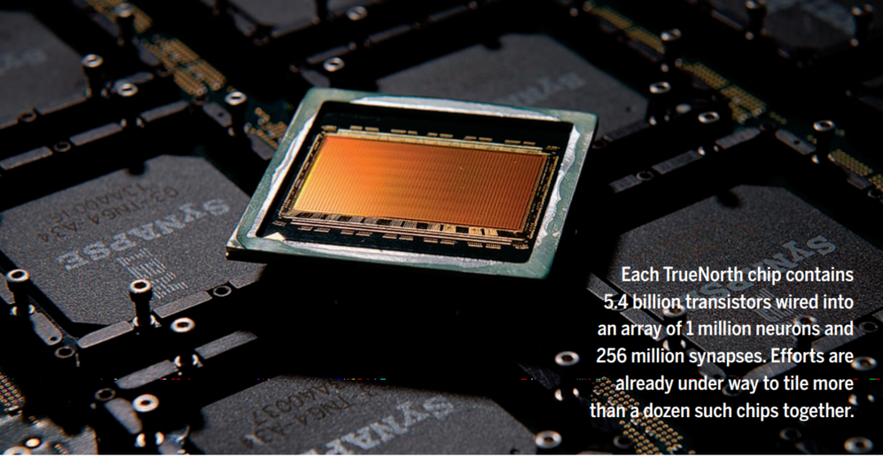
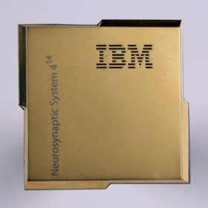
脳
ニューロチップ
DARPAは、スパイキング・ニューラルネットワークを実装した「ニューロモフィック・チップ」を開発中。 このチップは、脳の仕組みを集積回路で実現するもの。スパイキング・ネットワークは、従来のニューラルネットワークにニューロンが発するパルス（時間の変動に従って上下に変動するパルス）追加したもの。
現在1チップ上に100万個のニューロンを実装しており、2017年までには1億個に到達する見込みで、これを使用したロボットは猫と同等のふるまいができる可能性がある。
（出典）DARPA
（出典）IBM
（出典）IBM
システム動作クロックは1kHz
消費電力密度は1平方センチあたり20mW。
従来のCPUの1／200と飛躍的な省電力を実現
（出典）Science
11
Copyright © Mitsui & Co. Global Strategic Studies Institute 2018 All Rights Reserved.

Slide 14
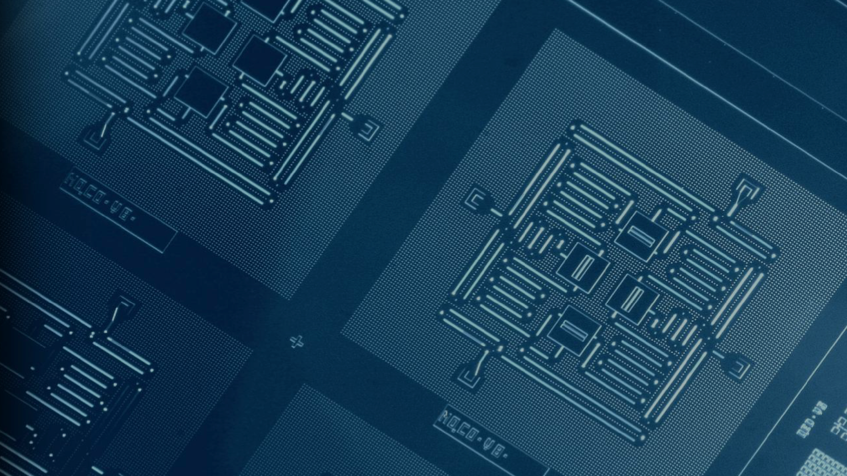
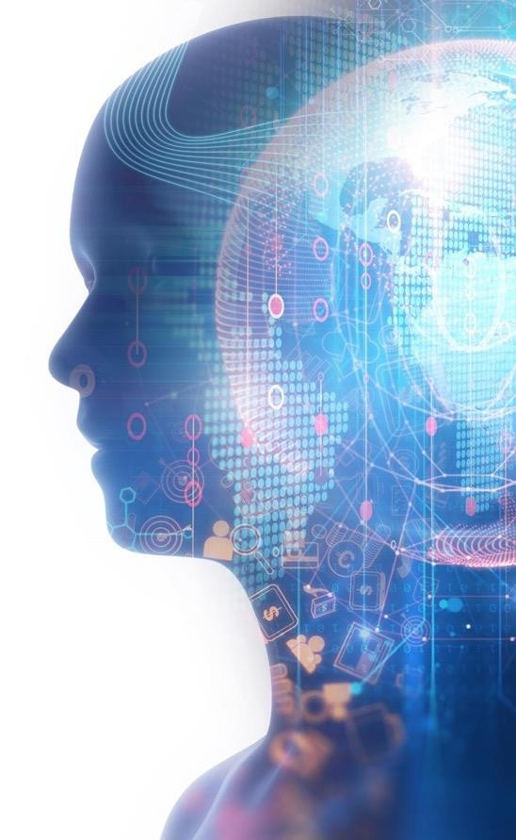
有難う御座いました。

